Slide 1
Rozšířená Hejnová Simulace
Jan Koča
5.1.2026

Slide 2
Algoritmus

Slide 3
Boid Simulace
agenti: boids -> ‘bird-oid’ objekty
simulace hejnového chování ptáků (obecně skupinový pohyb)
publikováno Craigem Reynoldsem v roce 1987
komplexní pohyb skupiny na základě jednoduchých pravidel jednotlivce

Slide 4
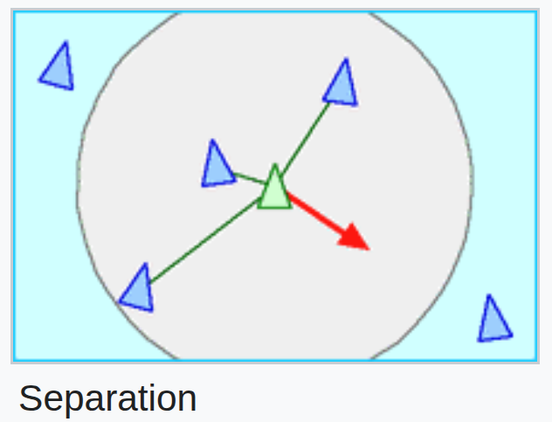
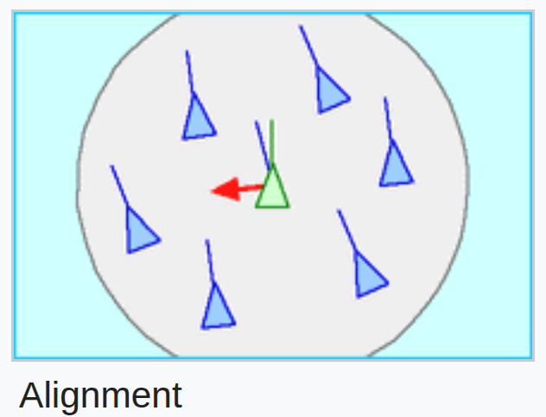
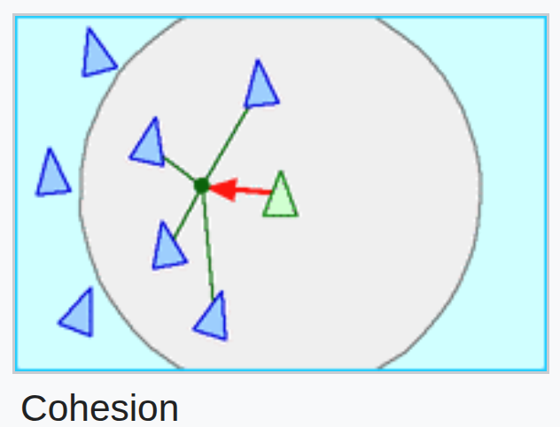
Základní pravidla

Slide 5
Rozšíření
druhy agentů: základní, predátor, překážka
2D/3D prostředí
‘zabalené’/pevné hranice
cílový bod
uživatelské interakce

Slide 6
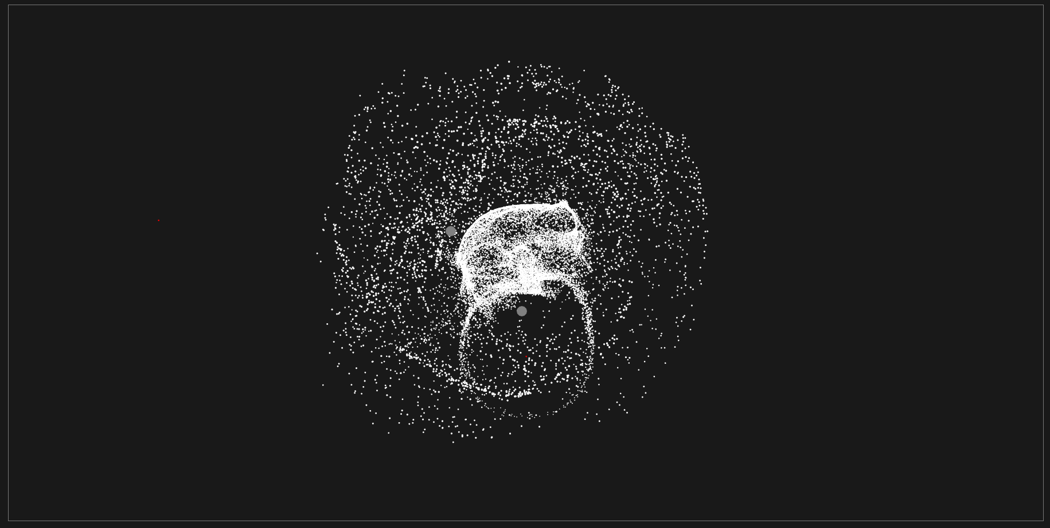

Slide 7
Implementace

Slide 8
Implementace (rozhraní)
aplikace se 2 módy (interaktivní, experimentační)
nastavení prostřednictvím konfiguračních souborů
interaktivní mód:
  grafické rozhraní
  dynamická změna parametrů simulace a dané verze
  dynamická změna verze
  interakce s prostředím (změna 2D/3D, mód hranice, atrakce, repulze, etc.)
experimentační mód:
  nastavitelné prostředí
  modulární návrh experimentů a měření (aktuálně 2 experimenty)
unit testy pro vybrané kernely

Slide 9
Implementace (algoritmus)
4 základní verze
  2 CPU verze:
    naivní (každý s každým)
    se mřížkou
  2 GPU verze:
    naivní (každý s každým)
    se mřížkou

Slide 10
Implementace (mřížka)
rozdělení simulačního prostoru do rovnoměrných buněk
zatřídění každého agenta dle pozice do buňky v prostoru
vyhledávání sousedů ve své a okolních buňkách
  2D: 9 buněk X 3D: 27 buněk
problém:
  pomůže pouze pokud nejsou agenti příliš koncentrování na malém prostoru
  může zpomalit (overhead)

Slide 11
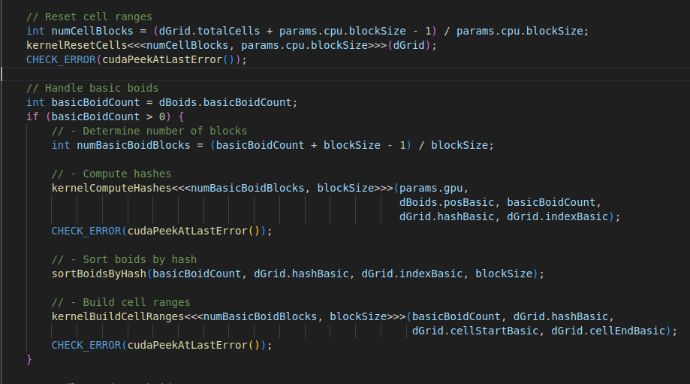
Implementace (GPU)

Slide 12
Experimenty

Slide 13
Experimenty
spuštění simulace -> čekání na pokročilejší stav (100 kroků) -> měření
warp-up kroky před každým měřením (5 kroků)
2 základní experimenty:
  1. měření času jednoho kroku simulace pro každou verzi (průměr z 15 kroků)
  2. ukládání stavu simulace (kontrola korektnosti)
5 scénářů:
  1. pouze základní agenti (bez interakcí)
  2. zákl. agenti (bez interakcí) + překážky
  3. zákl. agenti (bez interakcí) + překážky + predátoři
  4. zákl. agenti + 1 překážka + 1 predátor (2D)
  5. zákl. agenti + 1 překážka + 1 predátor (3D)

Slide 14
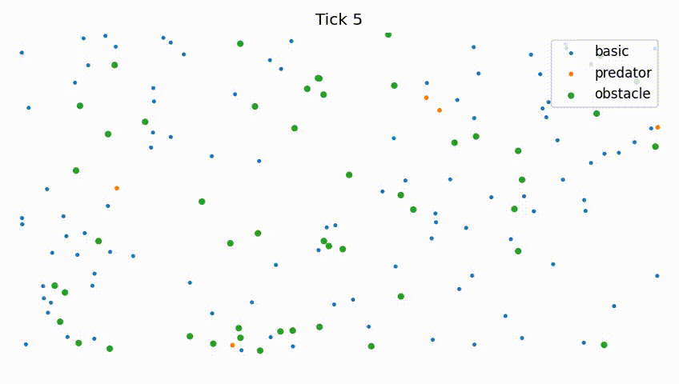
Ukázka experimentu (100 zákl., 50 přek., 10 pred.)

Slide 15
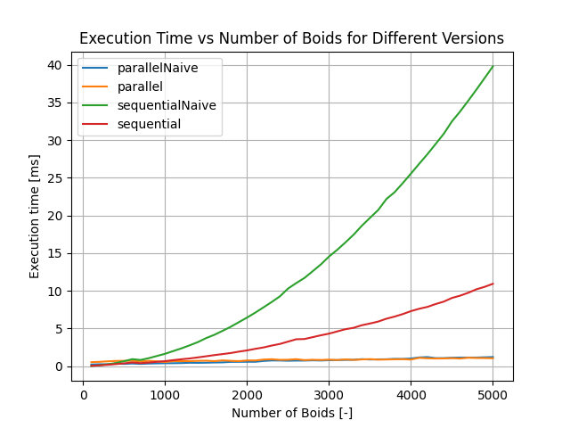
Scénář: 1. pouze základní agenti (bez interakcí)

Slide 16
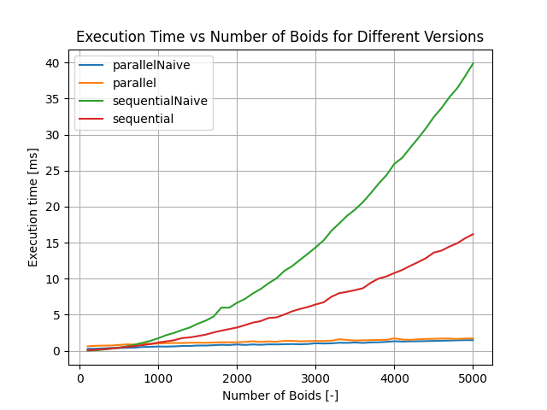
Scénář: 5. zákl. agenti + 1 překážka + 1 predátor (3D)

Slide 17
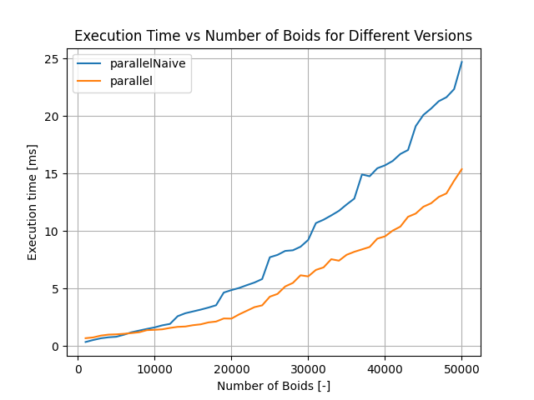
Scénář: 1. pouze základní agenti (bez interakcí)

Slide 18
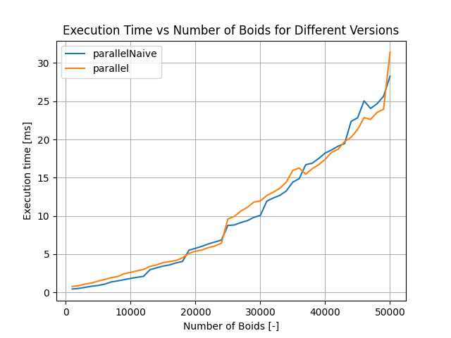
Scénář: 5. zákl. agenti + 1 překážka + 1 predátor (3D)

Slide 19
Děkuji za pozornost!

